Slide 1
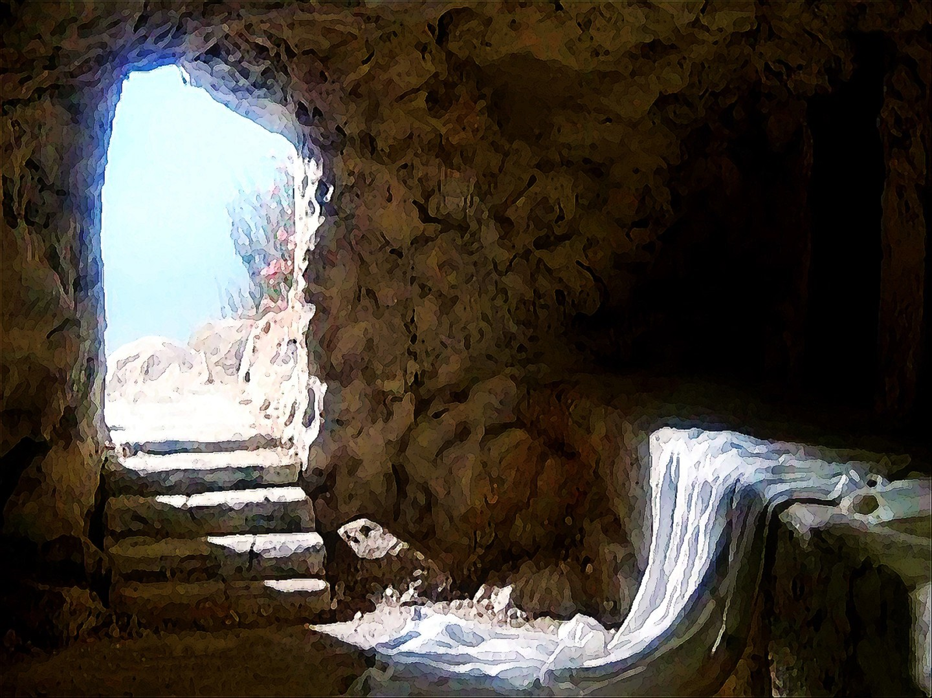
LA MUERTE HA SIDO DESTRUIDA
JESÚS RESUCITÓ

Slide 2
VERDAD CENTRAL:
VERSÍCULO CLAVE:
“La resurrección de Cristo nos garantiza a los creyentes la victoria sobre la muerte”
“Mas ahora Cristo ha resucitado de los muertos; primicia de los que durmieron es hecho”. 1 Corintios 15:20.

Slide 3
INTRODUCCIÓN
La resurrección de Cristo es el fundamento de la fe cristiana.
Si esto no se hubiera producido, vana seria nuestra predicación y vana seria nuestra fe, 1 Corintios 15:14.
Por medio de su resurrección Jesucristo derrotó la muerte y nos abrió el camino a la comunión con Dios.

Slide 4
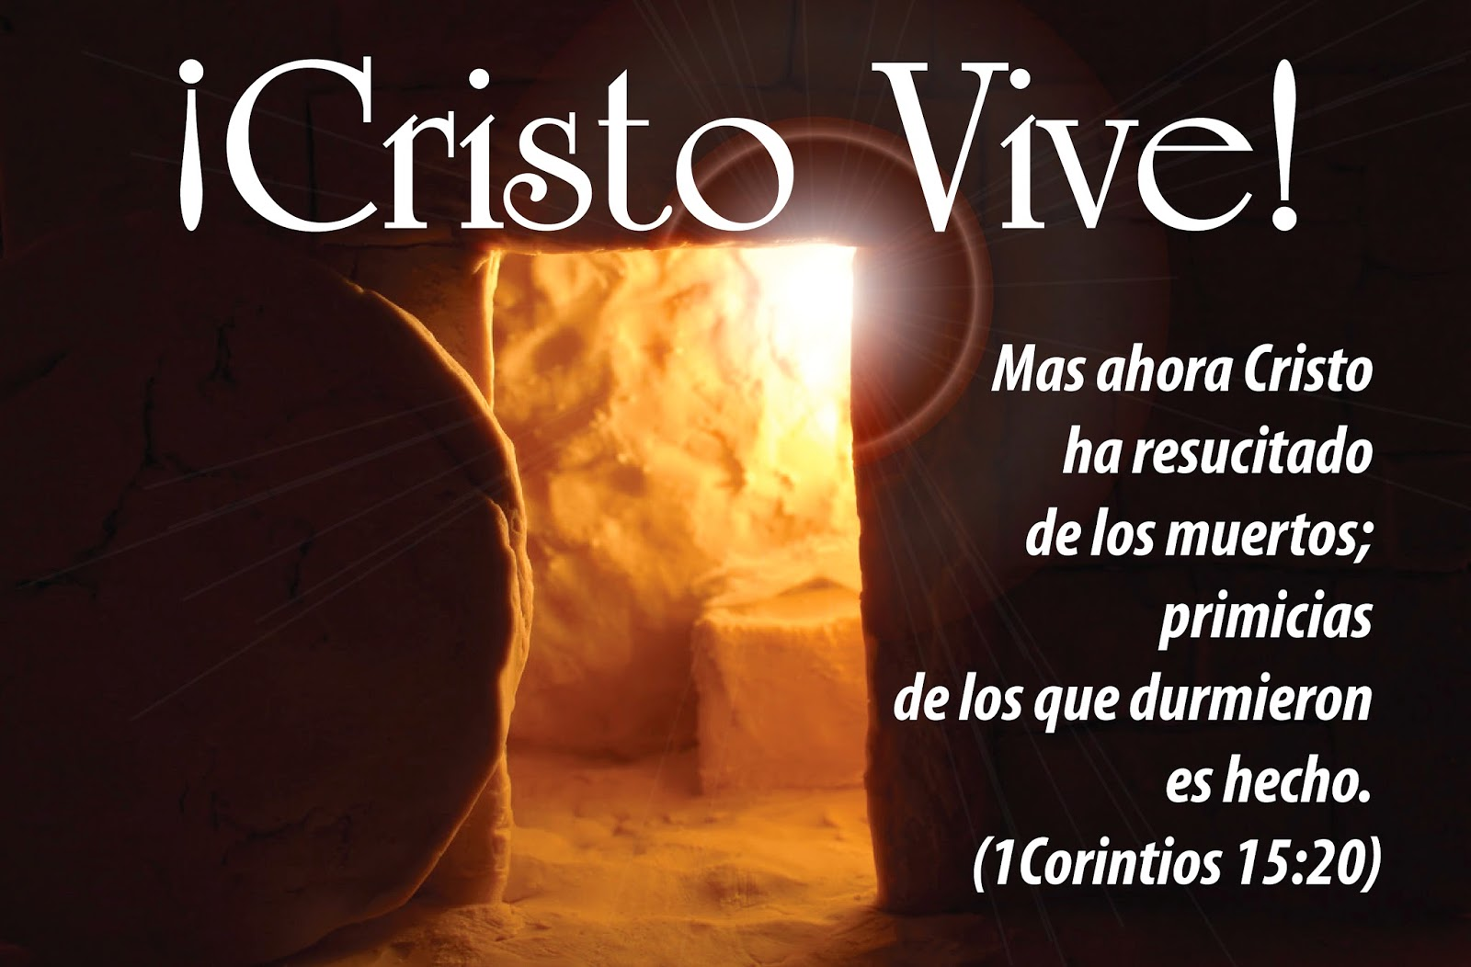
LA VICTORIA DE CRISTO SOBRE LA MUERTE
1Corintios 15:20-26.
1

Slide 5
La resurrección de Cristo es una realidad firmemente anclada, V. 20-23.
  La primicia de nuestra resurrección es Cristo, V.20.
  La analogía sobre Adán y Jesús nos presenta dos realidades.
    Que la muerte es algo inevitable para todos, puesto que es consecuencia del pecado del ser humano.
    Que la resurrección de Cristo hace segura la resurrección del creyente, V.21-22.
  La vida eterna es nuestra solo por la fe en Cristo, V.23.

Slide 6
La resurrección de Jesús lleva a la resolución de todas las cosas, V.24-26.
  Él entregará el Reino al Padre.
  El subyugará todas las potencias.
  El eliminará a todos nuestros enemigos.
  El postrer enemigo que será destruido es la muerte, V.26.

Slide 7
Jesucristo nos asegura a todos los que hemos creído en Él que resucitaremos. Aunque el sufrimiento y la angustia de la muerte son reales, nuestro consuelo está en la esperanza de Cristo.

Slide 8
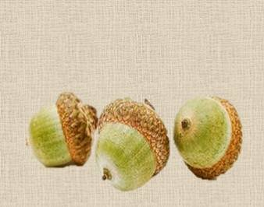
COMPARTIMOS LA VICTORIA DE CRISTO
UN CUERPO GLORIFICADO: ILUSTRADO EN LA SEMILLA.
1 Corintios 15:35-49.
2

Slide 9
La resurrección que el cristiano experimentará es física como Cristo, V.35-41.
  La creencia errónea de los de Corinto era que el cuerpo no podía resucitar porque era malo”, V.35.
  La resurrección del cuerpo confirmada por dos analogías.
    La analogía de la semilla, V.36-38. “Lo que muere es lo que resucita”.
    La analogía de cuerpos vivos y celestiales, V.39-41. “En el mundo físico hay diversos cuerpos, pero para vivir la eternidad es nuestro cuerpo físico que será glorificado”.

Slide 10
La naturaleza del cuerpo resucitado, V.42-49.
  Los contrastes entre nuestro cuerpo presente y nuestro futuro cuerpo de resurrección, V.42-44.
    Corruptible contra incorruptible.
    Deshonra contra gloria.
    Debilidad contra poder.
    Natural contra espiritual.
    “En todos los sentidos, ¡el cuerpo resucitado gana!”

Slide 11
La naturaleza del cuerpo resucitado, V.42-49.
  Los contrastes entre Adán y Cristo, V.45-49.
    En Adán alma viviente, en Cristo espíritu vivificante.
    En Adán todos llevamos su imagen, en Cristo llevaremos su imagen de resurrección.
    En Adán todos somos terrenales, en Cristo todos seremos celestiales.

Slide 12
Jesucristo nos da la esperanza de vivir en la condición de resurrección en el futuro. El cristiano de hoy debe anhelar honrar a Dios con su cuerpo, 1 Corintios 6:19.

Slide 13
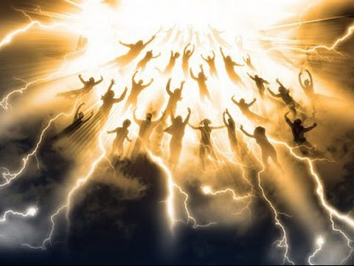
TRIUNFANTES GRACIAS A LA VICTORIA DE CRISTO
1 Corintios 15:50-57.
LOS MUERTOS EN CRISTO RESUCITARÁN.
3

Slide 14
La necesidad de la resurrección, V.50-54.
  Porque el cuerpo que tenemos hoy no es adecuado para vivir la eternidad, V. 50.
  Porque en el arrebatamiento el cuerpo de los cristianos será transformado, V.51-52. Véase 1 Tesalonicenses 4:13-17.
  Porque es necesario que esto corruptible se vista de incorrupción, V.52-54.

Slide 15
La resurrección es la derrota final de la muerte, V.55-57.
  La muerte será finalmente destruida, V. 55. “Esto nos causa regocijo”.
  El aguijón de la muerte será derrotada, V.56.
    El cristiano es libre del poder del pecado.
    El cristiano ya no estará sujeto al castigo de la ley (muerte).
  Esta derrota de la muerte solo es posible para aquellos que viven por medio de nuestro Señor Jesucristo, V.57.

Slide 16
Jesucristo nos ha hecho libres de la esclavitud del pecado. En el futuro esa victoria toma la forma de nuestro cuerpo incorruptible. La resurrección nos da esperanza de un futuro maravilloso e indescriptible.

Slide 17
DISCIPULADO Y MINISTERIO EN ACCIÓN
La vida eterna se convierte en realidad al aceptar a Jesucristo como Salvador y Señor de nuestra vida.
En espera de la eternidad debemos vivir cada día en el poder del Espíritu Santo y dedicarnos a servir en la obra del Señor, 1Corintios 15:58.
Oremos al Señor para captar el significado de la resurrección y gozarnos en la esperanza de nuestra resurrección.
Que esta esperanza nos motive a vivir una vida agradable ante los ojos de Dios.

Slide 18
